Slide 1
OTİZM SPEKTRUM BOZUKLUĞU OLAN ÇOCUKLARDA OBEZİTE
İnt.dr.fatıma yıldız
KTÜ TIP FAKÜLTESİ
Aile hekimliği stajı
07.03.2017

Slide 2
Amaç
Otizm spektrum bozukluğu ile obezite arasındaki ilişki hakkında bilgi vermek

Slide 3
Öğrenim hedefleri
Otizm spektrum bozukluğu tanımını yapabilmek
Otizm spektrum bozukluğu risk faktörlerinden 3 tanesini sayabilmek
Otizm spektrum bozukluğunun klinik özelliklerini açıklayabilmek
Otizm spektrum bozukluğu ile obezite arasındaki ilişkiyi açıklayabilmek
Otizm spektrum bozukluğu olan çocuklarda obeziteye yönelik alınabilecek önlemleri sayabilmek

Slide 4
Otizm Spektrum Bozukluğu
Sosyal etkileşim ve iletişimde gecikme ile kendini gösteren,
yineleyici-sınırlı-olağan dışı davranış/ilgilerin olduğu,
yaşamın ilk yıllarında başlayan nörogelişimsel bir bozukluktur.
Notes:
(1)

Slide 5
Epidemiyoloji
Dünyada 160 çocuktan 1'inin OSB‘ye sahip olduğu tahmin edilmektedir.
Türkiyede yeterli çalışma bulunmamakla birlikte 0-18 yaş grubunda 352 bin otizmli çocuk ve genç bulunduğu tahmin edilmektedir.

Slide 6
Erkeklerde kızlara oranla 4 kat daha fazla görülür.
Çocukların büyük bir kısmında farklı seviyelerde zeka geriliği görülse de, zeka seviyeleri normal ve normalin üstünde de olabilir.

Slide 7
Etyoloji
Kalıtımsal etkenlerle birlikte çevresel ve immünolojik etkenlerin rol oynadığı düşünülmektedir.

Slide 8

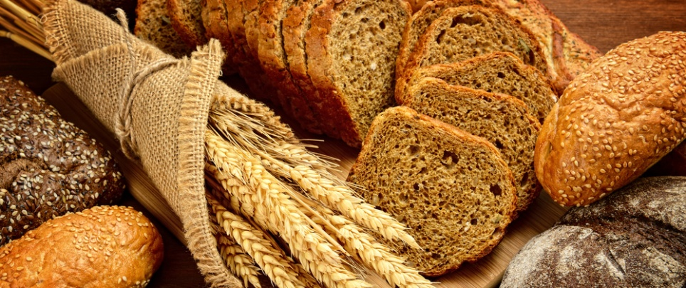

Etyoloji
Genetik
2. çocukta otizm olma ihtimali 50-100 kat fazla
Çevresel
İleri baba yaşı
İleri anne yaşı
Folikasit eksikliği
D vitamini eksikliği?
Aşılar?
Beslenme (Kazein gluten )?
Hipoksi
prematürite
Notes:
Tam olarak bilinmemekle birlikte

Slide 9
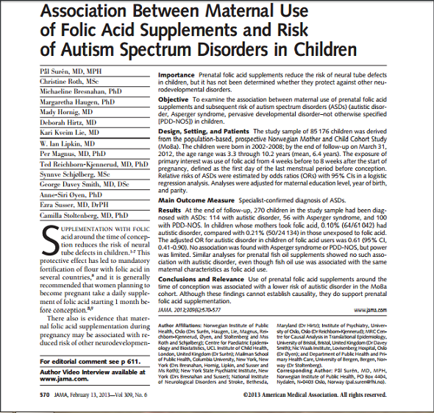
Notes:
Odds < 1= Maruziyetin etkisi var = koruyucu

Slide 10
Tanı
Biyolojik marker yoktur. 
Klinik değerlendirme ile davranışsal özelliklere göre tanı konulur.
DSM V tanı kriterleri

Slide 11
OTİZM SPEKTRUM BOZUKLUĞU (DSM-5) 2013
1. Otistik Bozukluk / Çocukluk Otizmi
2. Asperger Bozukluğu
3. BTAYGB / Atipik otizm
4. Çocukluğun Dezintegratif Bozukluğu

Slide 12
DSM V
Atipik Etkileşim
Karşılıklı ilişki kuramama
Bakışlarını kaçırma
Aynılıkta Israr
Değişkenliğe direnç
Tekrarlayan eylemler
Konuşma ve Dil sorunları
Konuşmanın geç başlaması
Tam dilsizlik

Slide 13
Nonfokal nörolojik bulgular
Yürüyüşte koordinasyonun iyi olmaması
Stereotipik motor hareketler
Konvülziyonlar (%20-40)
Tanı genellikle 2-3 yaşları arasında konur

Slide 14
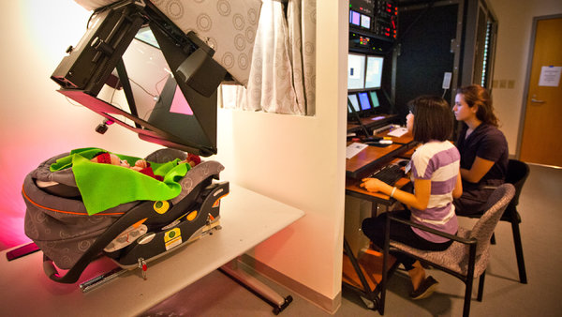
Otizmde Erken Belirtiler (2-6 ay)
Warren Jones & Ami Klin
Nature 504: 427–431(2013)
İzlem (3 yaşa kadar)
Yüksek riskli (n: 59) →(n:12 %20) OSB
Düşük riskli (n: 51) →(n: 1 %2) OSB
Göz izleme testi
Notes:
sonra otizm spektrum bozuklukları (ASD) tanısı alan bebeklerin 2 ila 6 aylık dönemlerde göz fiksasyonunda ortalama düşüş sergilediğini, ASD gelişmeyen bebeklerde görülemeyen bir deseni gösterdiğimizi gösteriyoruz Amerika Yale üniversitesi

Slide 15
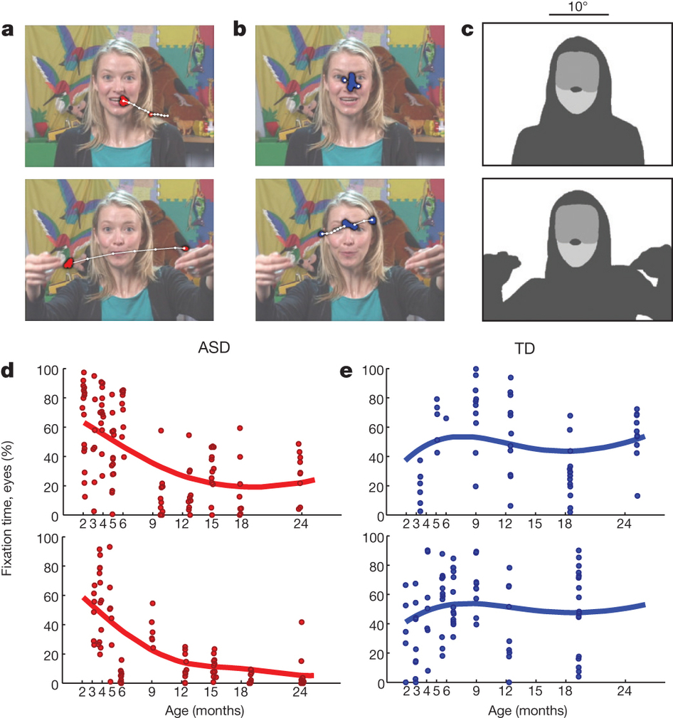

Slide 16
Amerika hastalıkları kontrol merkezinin (CDC) verdiği bilgilere göre
1966 → 4-5/10000
2006 → 1/150
2012 → 1/88
2014 → 1/64

Slide 17
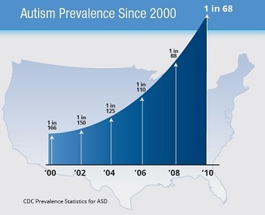
Prevelanstaki artışın sebebi ne

Slide 18
Geçen 30 yıl içinde otizm tanısında hızlı artışa
Artan farkındalık düzeyi
Tanı kriterlerinde değişiklik
Otistik çocuklar için gerekli kaynaklara ve eğitim materyallerine ulaşımın sağlanması
sebepler arasında gösterilebilir

Slide 19
  OSB’ye sahip bazı bireyler bağımsız ve üretken
  yaşam sürerken diğerleri ağır engelliliklere sahiptir
  yaşam boyu bakım ve desteğe ihtiyaç duyar.
Erken çocukluktaki müdahale, OSB'li kişilerin optimal gelişimini ve refahını arttırmak için çok önemlidir.

Slide 20

Yapılan araştırmalar otizm algısı ve bilinirliğinin oldukça düşük olduğunu ortaya koymaktadır.
Tohum Otizm Vakfı tarafından 2015 yılında yapılan “Türkiye’deki Bireylerin Otizm Algısı ve Bilgi Düzeyi” araştırmasına katılanların yalnızca %29’u otizmi duyduklarını belirtmişlerdir.

Slide 21
Tedavi
Multidisipliner
Davranış tedavisi
Konuşma ve dil terapisi
İlaç tedavisi
Erken teşhis çok önemli

Slide 22
Uygun eğitim programı uygulamalı davranış analizidir. 
Küçük yaşlarda (<2) daha çok ebeveynin eğitim programı ve sosyal-duygusal gelişmeye katkısı olan programlar seçilmelidir.

Slide 23
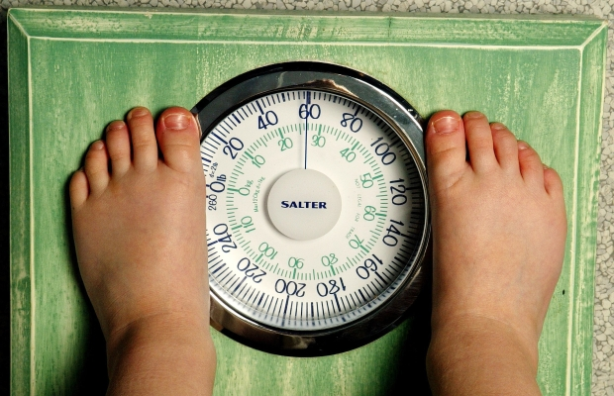
Çocuklarda obezite

Slide 24
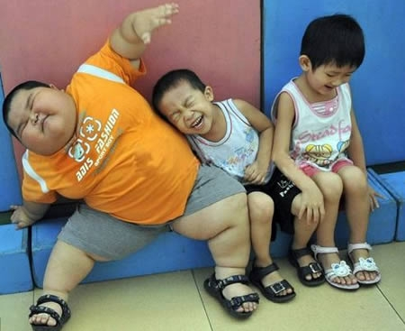
Çocuklarda obezite
Günümüzde global bir sorun olma yolundadır
Türkiye’de çocuklarda obezite görülme sıklığı
son 20 yılda
%6-7’den %15-16’ya çıkmıştır

Slide 25
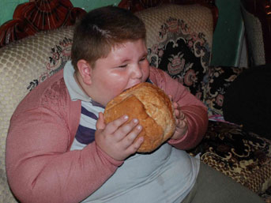
Etyoloji
Genellikle multifaktöriyeldir.
Alınan enerji ile tüketilen enerji arasındaki dengesizlik
Yanlış beslenme davranışları ve fiziksel aktivite yetersizliği
% 5 endokrinolojik (hipotiroidizm, cushing hastalığı, hipogonadizm)
Genetik faktörler

Slide 26
Obeziteye bağlı
Erken pubertal gelişim
Hipertansiyon ve kvc hastalıkları
Hiperkolesterolemi ve trigiliserit yüksekliği
Tip 2 DM
Ortopedik problemler
Safra kesesi hastalıkları

Slide 27
Tanı
Beden kitle indeksi (BKİ) : %95 persentilin üstü

Slide 28
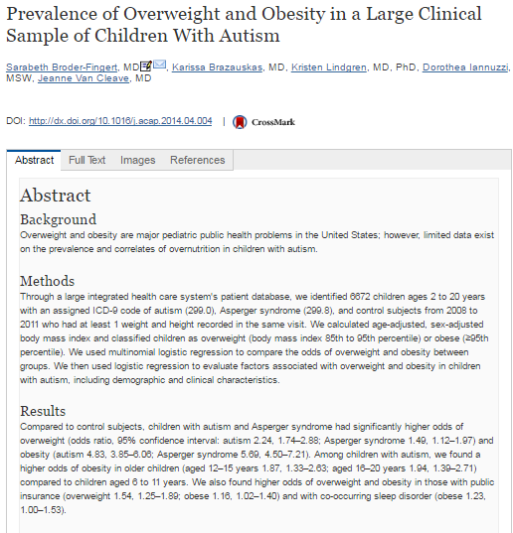
Otizmli çocuklarda obezite
Notes:
Genel Pediatri Bölümü, Çocuk ve Ergen Sağlığı Araştırma ve Politikaları Merkezi, Boston, Mass.
Otizm ve Asperger sendromlu çocuklar aşırı kilolu olma ve obezite oranını kontrol deneklerden anlamlı olarak yüksek bulmuşlardır.

Slide 29
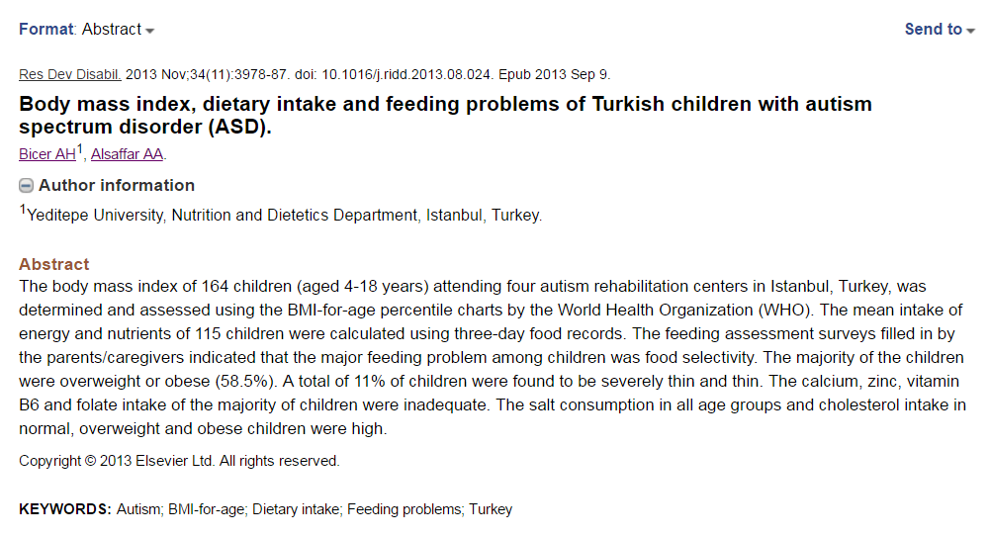
Otizmli çocuklarda obezite

Slide 30

Otizm obezite ilişkisi
Beslenme sorunları (belli çeşitleri reddetme ve kötü beslenme tercihleri )
Fiziksel aktivite yetersizliği
İlaç kullanımı
Metabolik anormallikler
Bilgi veya farkındalık eksikliği

Slide 31
Bandini ve meslektaşları OSB'li 53 çocuğun gıda alımı alışkanlıklarını tipik olarak gelişmekte olan 58 çocuğun bulgularıyla karşılaştırdılar ve OSB'li çocukların tipik olarak gelişmekte olan çocuklardan daha fazla yiyecek reddettiklerini buldular.
OSB'li çocukların tipik olarak gelişmekte olan çocuklardan daha fazla şekerli içecek ve aperatif yiyecekler daha az meyve ve sebze tükettikleri saptanmıştır.

Slide 32
OSB‘li olan çocuklara tedavide verilen antipsikotik antidepresan ilaçlar ve uyarıcılar da dahil olmak üzere genel olarak reçete edilen ilaçlar kilo artışına neden olabilirler.

Slide 33
Tedavi
Multidisipliner yaklaşım gerektirir.
Beslenme alışkanlıklarının modifikasyonu
Dengeli kilo verme programı
Fiziksel egzersiz
Psikolojik destek
İlaçlar

Slide 34
Beslenme alışkanlıklarının modifikasyonu
İlk hedef tartı artışının durdurulması ve kilonun sabit tutulmasıdır.
Glisemik indeksi yüksek olan gıdalar diyetten çıkarılarak ve porsiyon boyutları azaltılarak hızlı enerji alımı sınırlandırılır.
Diyet sebze ve meyveden zengin olmalıdır. Beslenmenin bir diyetten çok sağlıklı yaşam biçimi olduğu anlatılmalı ve ailenin de olaya katılımı sağlanmalıdır .

Slide 35
Çocuklar günlerinin büyük bir kısmını okula harcadıklarından okul tabanlı programlar, çocuklarda sağlıklı yaşam tarzı uygulamalarının geliştirilmesinde değerli olacaktır.

Slide 36

Fiziksel egzersiz
Günde en az 1 saatlik fiziksel aktivite önerilmelidir. Bu aktiviteler çocuklar için eğlenceli ve yaşına uygun olmalıdır.
Obezite riskini artırdığı için televizyon, bilgisayar ve video oyunları gibi eğlence araçlarının günlük kullanımı sınırlandırılmalıdır.

Slide 37
İlaçlar
Santral iştah kesiciler (sibutramin)
Metabolizmayı hızlandıranlar
Gıda (öz. Yağ) emilimini azaltanlar (orlistat)
çocuklarda özel bir endikasyon olmadıkça ilaç tedavisi verilmemelidir.

Slide 38
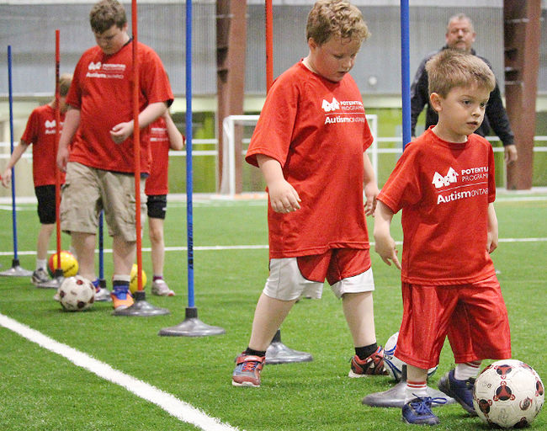
Otizmli bireylerin spor ya da sanat yaparak kişisel
gelişimlerini ve boş zamanlarını değerlendirmelerini sağlayacak
psikolojik ve sosyal özellikleri gözetilerek düzenlenmiş ortamlar artırılmalıdır.

Slide 39
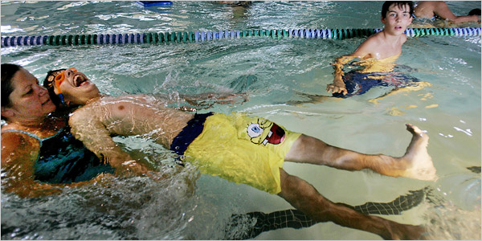
Ankarada yapılan bir çalışmada ekonomik güçlüklerin otizmli bireylerin fiziksel aktivite programlarına katılımında en önemli engelleyici faktör olduğu saptanmıştır.

Slide 40
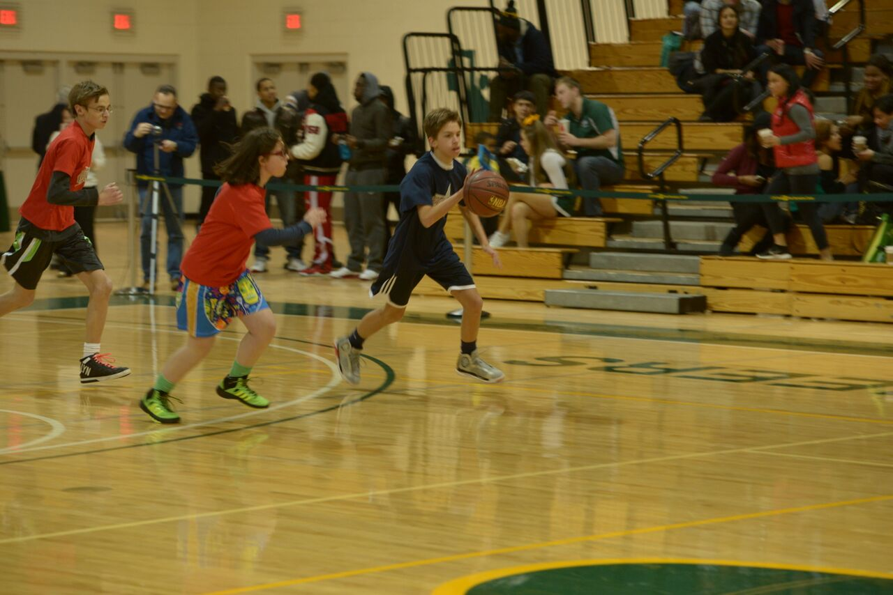
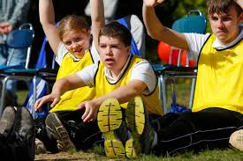
Bu çocukların
Özgüven kazanmaları,
başarı duygusunu tatmaları
arkadaşlık ilişkilerini geliştirmeleri amacıyla çeşitli etkinliklere katılımlarına olanak sağlamak gerekir.

Slide 41
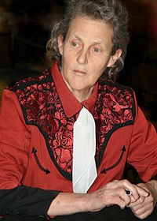
Detaycı bakış açısı,
Güçlü odaklanma kapasitesi vb. özelliklerine sahip olduklarından ve başarılı oldukları alanlarda iyi işler yapacaklarından otizmli bireyler kendilerine ve topluma kazandırılmalıdırlar.
Notes:
Temple Grandin

Slide 42
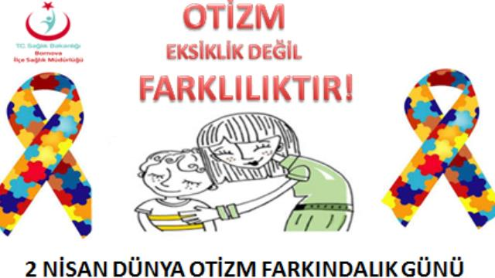

Slide 43
Kaynaklar
American Psychiatric Association (2013) Diagnostic and Statistical Manual of Mental Disorders , Fifth Edition american psychiatric publishing.Washington DC, London England
The merck manual tanı /tedavi el kitabı 18. edisyon
World Health Organization Autism spectrum disorders - January 2016
(1) 58. türkiye pediatri kongresi otizm spektrum bozukluğu sunumu Prof. Dr. Berna Özsungur (2014)
Otizmli Çocukların Büyük Bir Klinik Örnekleminde Şişmanlığın ve Şişmanlığın Yaygınlığı Sarabeth Broder-Fingert ve ark.
International Journal of Science Culture and Sport - July 2014
Otizmli Bireylerin Fiziksel Aktivite Programlarına Katılımını Engelleyen Faktörlerin İincelenmesi İsmail AYDIN*, Halil SAROL**
Otizm Spektrum Bozuklukları Prof. Dr.Nahit Motavalli Mukaddes İstanbul Çocuk ve Ergen Psikiyatrisi Enstitüsü
Bandini LG, Anderson SE, Curtin C, et al. Food selectivity in children with autism spectrum disorders and typically developing children . J Pediatr . 2010; 157 :259–264( PubMed)
Hellings JA, Zarcone JR, Crandall K, et al. Weight gain in a controlled study of risperidone in children, adolescents and adults with mental retardation and autism . J Child Adolesc Psychopharmacol . 2001; 11 :229–238

